Slide 1
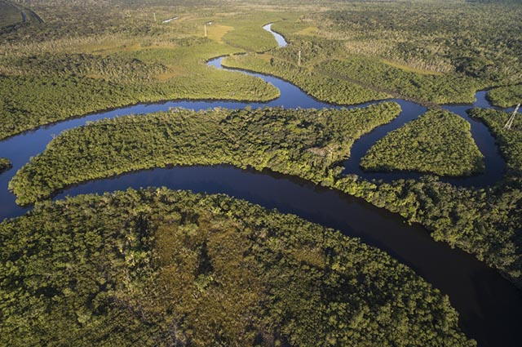


AMAZÔNIA: ORIGEM DAS CHUVAS
& IMPACTOS DO DESMATAMENTO
DEPOIMENTO NA CPI DAS ONGS NA AMAZÔNIA
SENADO FEDERAL
BRASILIA
SETEMBRO 2022
Luiz Carlos Baldicero Molion, PhD
Professor Pesquisador Aposentado
INPE/MCTI & ICAT/UFAL/MEC

Slide 2
SURGIMENTO DA CORDILHERA DOS ANDES
MUDOU O CLIMA DA AMAZÔNIA

Slide 3
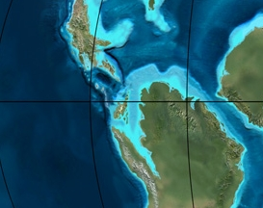
106 MA
ÁFRICA

AMÉRICA DO SUL
⬅
WIKIPEDIA

Slide 4
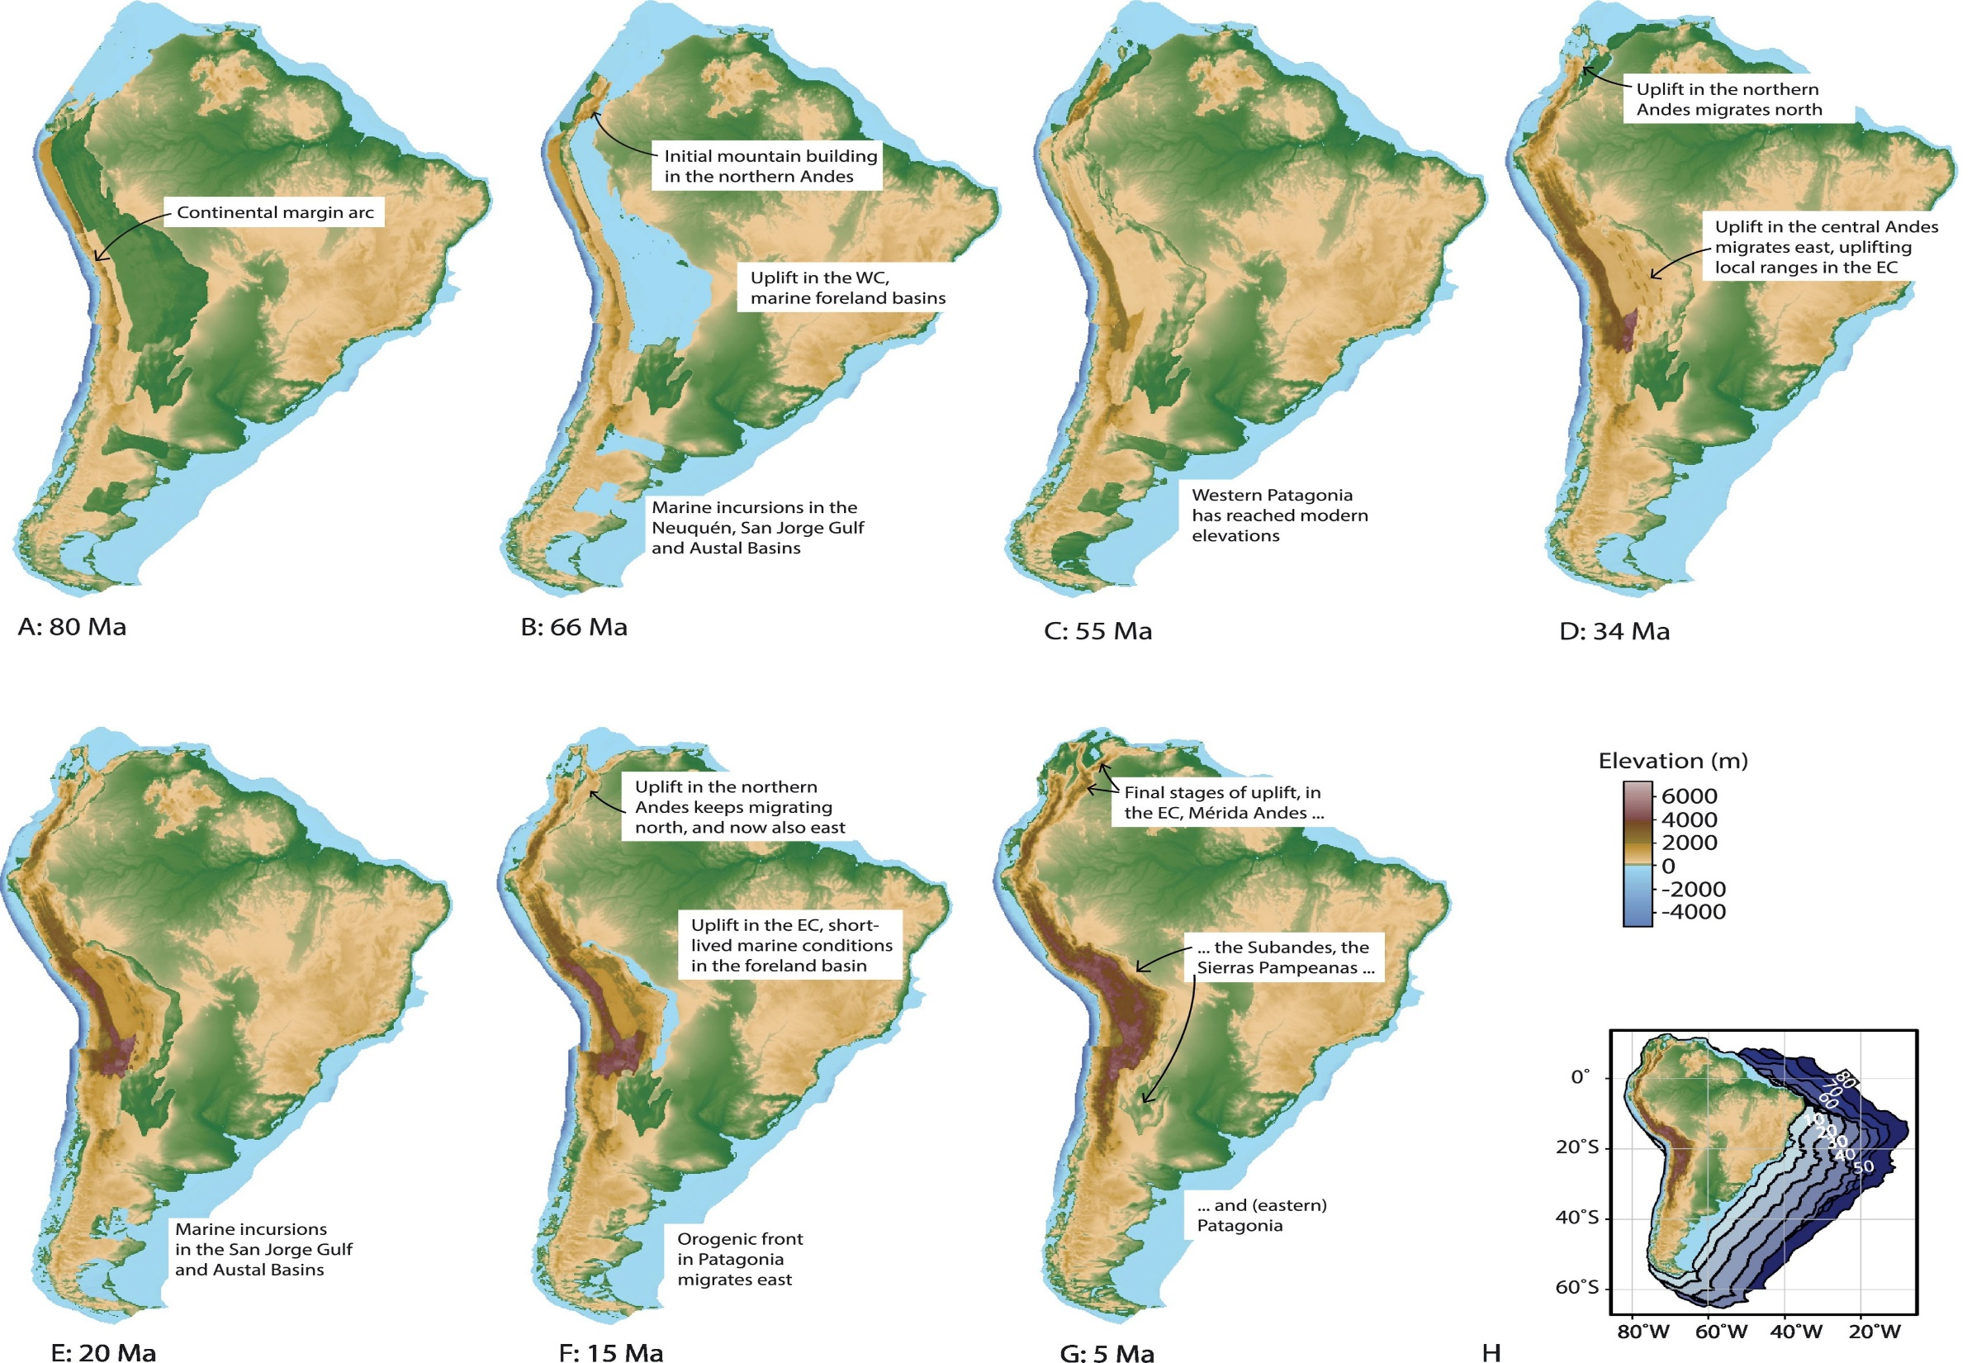
Início do crescimento
Arco continental
Altiplano migra para leste
80 MA
66 MA
55 MA
34 MA
Levantamento dos Andes continua na direção norte
Estágio atual
LYDIAN
BOSCHMAN
2021
20 MA
15 MA
5 MA

Slide 5
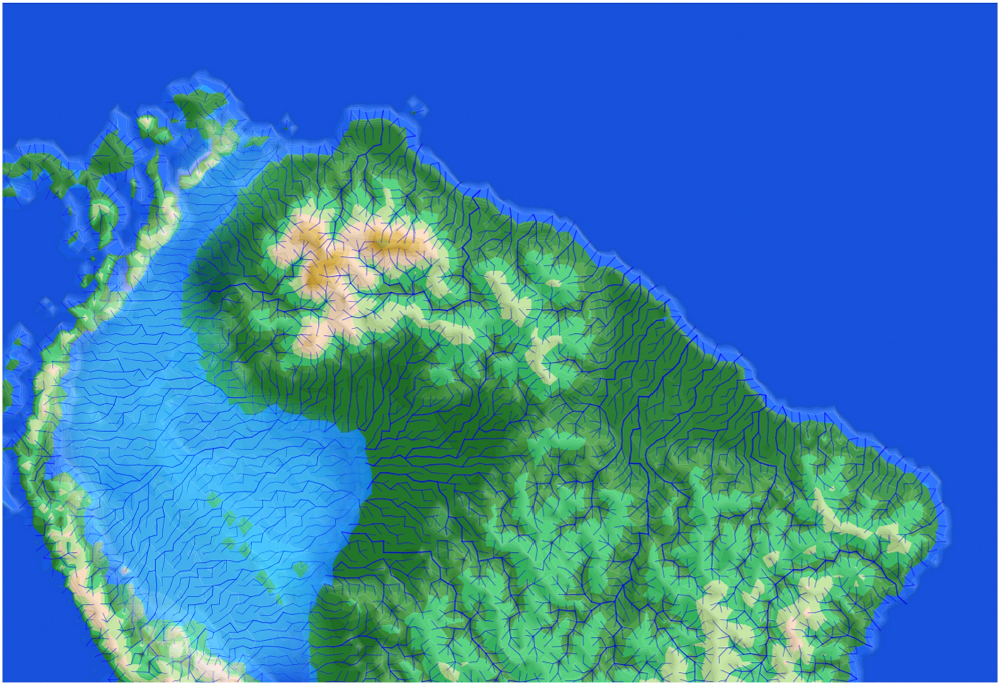
20 MA
AMY McDERMOTT
2021

Slide 6
BALANÇO HÍDRICO DA AMAZÔNIA
FORAM CALCULADOS OS FLUXOS DE UMIDADE DE ENTRADA E SAÍDA PARA UMA CAIXA VIRTUAL EM CIMA DA AMAZÔNIA, COM “PAREDES LATERAIS” N-S, E-W E UMA “TAMPA” A 8 KM DE ALTURA, UTILIZANDO DADOS DE REANÁLISES NCEP/NCAR DE 1999-2014 PARA VERIFICAR A INFLUÊNCIA DA FLORESTA NA DISTRIBUIÇÃO DE CHUVAS NAS REGIÕES FORA DA BACIA HIDROGRÁFICA.
Braga & Molion, Anuário do Instituto de Geociências UFRJ, V 14 (1), p.100-107, 2018


Slide 7
BALANÇO HÍDRICO DA BACIA AMAZÔNICA
SUPERFÍCIE: P = E+R; ATMOSFERA: P = E+A ↓ R = A
FLUXOS DE UMIDADE MÉDIOS EM NÚMEROS APROXIMADOS :
FLUXO DE ENTRADA: 460 MIL m³/s
FLUXO CONVERTIDO EM CHUVA: 480 MIL m³/s
VAZÃO DO RIO AMAZONAS [42%]: 200 MIL m³/s
RECICLAGEM POR EVAPOTRANSPIRAÇÃO [58%]: 280 MIL m³/s
FLUXO DE SÁIDA FRONTEIRA SUL : 260 MIL m³/s
FONTE: BRAGA & MOLION, 2018
POR “AD ABSURDUM”, PROVA-SE QUE, NA BACIA, SE ENTRAR MAIS UMIDADE QUE SAIR, A BACIA SE TRANSFORMARIA NUM GRANDE LAGO AO LONGO DOS MILÊNIOS DE SUA EXISTÊNCIA. POR OUTRO LADO........, SE A BACIA FOSSE FONTE DE UMIDADE COMO AFIRMAM ALGUNS, SE TRANFORMARIA NUM DESERTO.

Slide 8
FLUXO DE UMIDADE MÉDIO ANUAL
FRONTEIRA SUL PERÍODO 1999-2014
SECA SEVERA 2014
➔
FLUXO DE UMIDADE [kg/s]
ANO

Slide 9
MAS.... SE NÃO FALTOU UMIDADE NOS NÍVEIS BAIXOS DA TROPOSFERA, ENTÃO POR QUE OCORREU A SECA SEVERA?
E PERGUNTA-SE .........QUÃO SEVERA ?!

Slide 10
DESVIOS PADRONIZADOS DE PRECIPITAÇÃO
ESTAÇÃO DA LUZ – SÃO PAULO [1887-2017]
2011 ↓
2011 ↓
1899 ↓
↑ 1929
+ 265
DESVIOS

2014
- 265

1897

1913
↑ 1924
↑ 1963
MÉDIA 130 ANOS = 1.440 mm
MÉDIA 1981-2010 = 1.660 mm
ANO

Slide 11
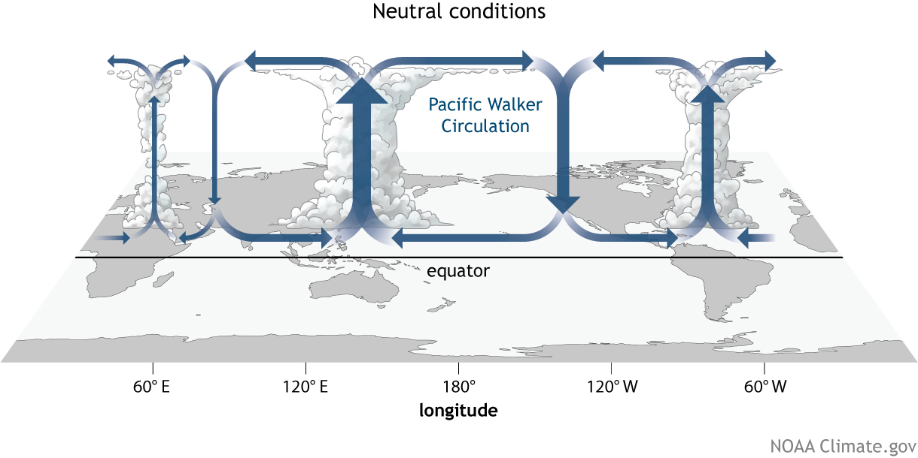
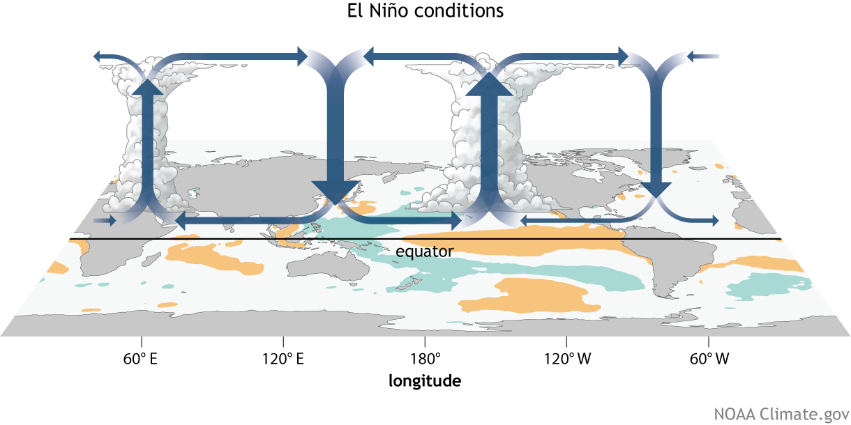
CIRCULAÇÃO DE WALKER
CONDIÇÕES NORMAIS


ASCENDENTE
equador
AMAZÔNIA
CONDIÇÕES EL NIÑO

DESCENDENTE
equador
MOVIMENTOS ASCENDENTES SÃO DEVIDO AO AQUECIMENTO SOLAR. SE FOSSEM DEVIDO À FLORESTA, NÃO DESAPARECERIAM DURANTE EVENTOS EL NIÑO

Slide 12
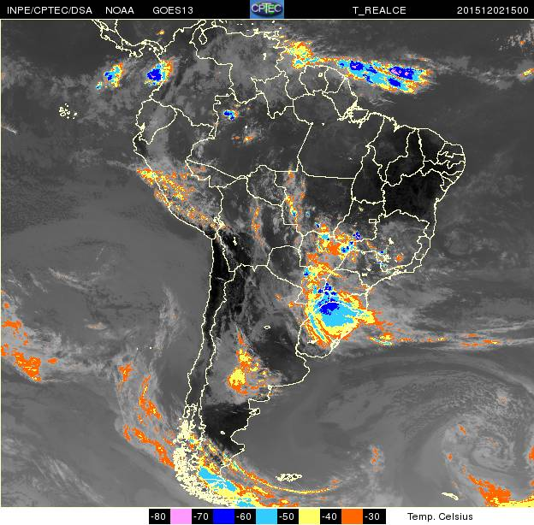
ZCIT

⬅
ALTA PRESSÃO

FRENTE FRIA BLOQUEADA
02/12/2015

Slide 13
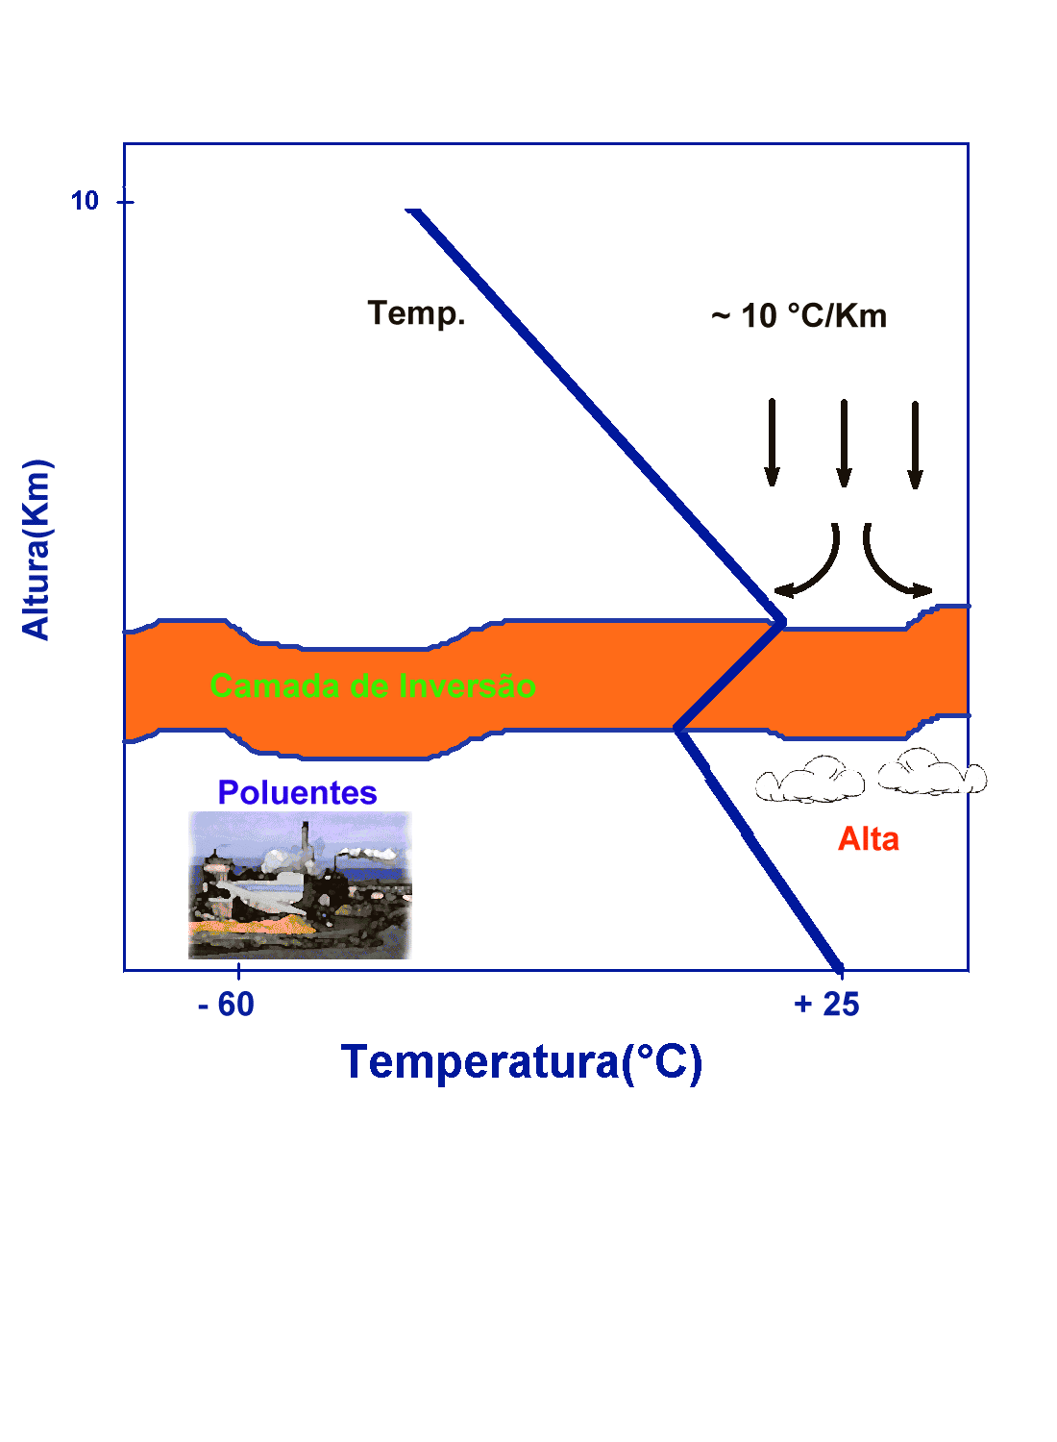
CAMADA DE INVERSÃO PSICROTÉRMICA
γ
BASE
TOPO
TEMPERATURA BAIXA
UMIDADE ALTA > 90%
BASE
TOPO
TEMPERATURA ALTA
UMIDADE BAIXA < 20%

Slide 14
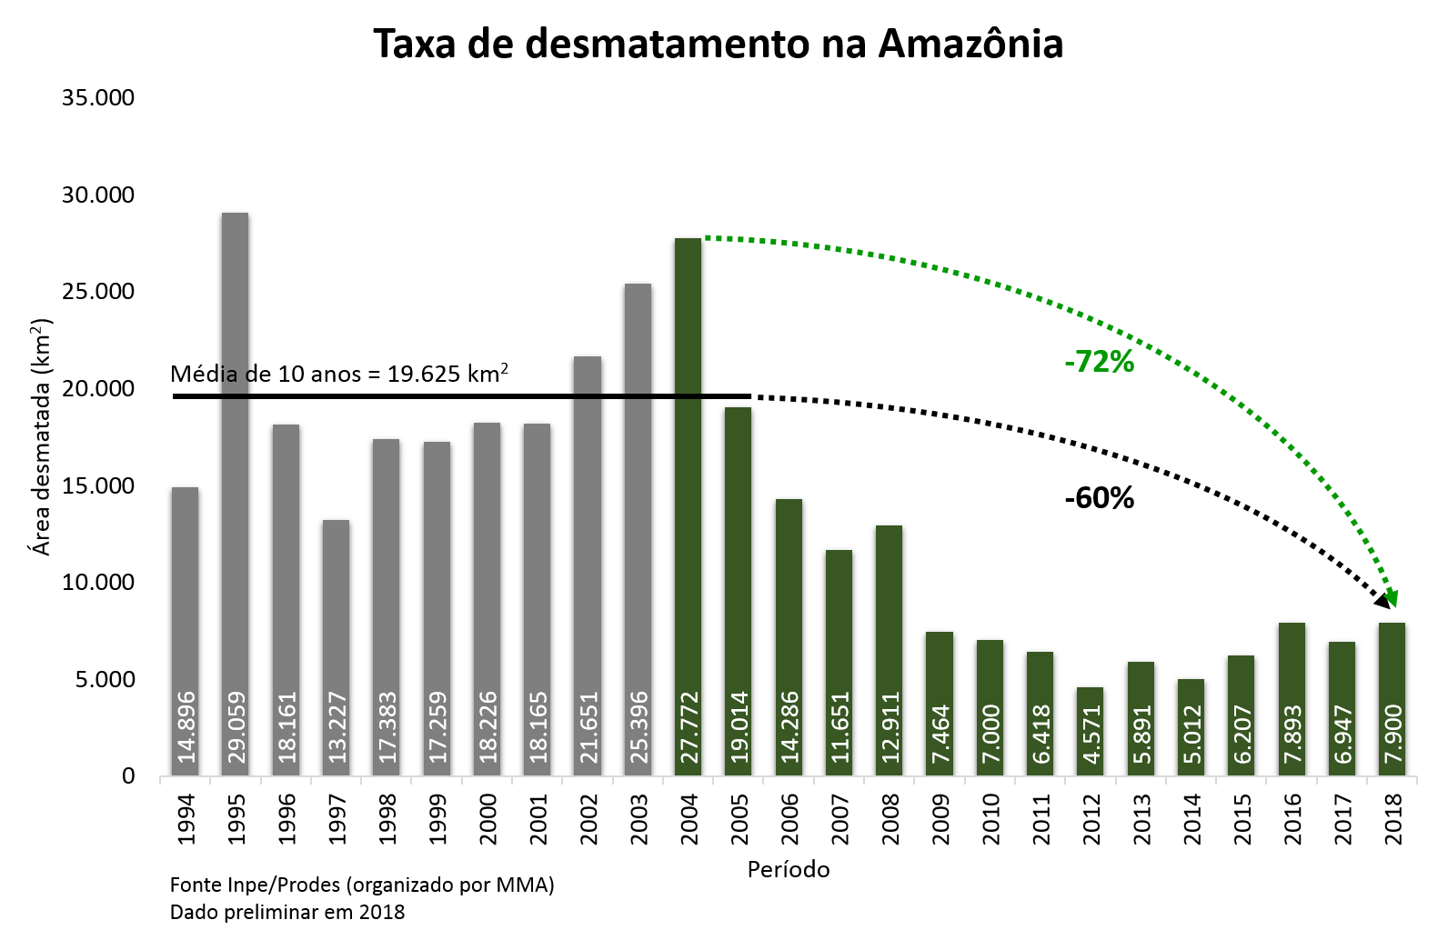
TAXA DE DESMATAMENTO DA AMAZÔNIA
ÁREA DESMATADA [KM2]
FONTE: INPE/PRODES
ANO
ATUAL = 9.205 KM², LEVARIA ~600 ANOS SE RECRESCIMENTO. PORÉM, TAXA AINDA É ALTA!

Slide 15
BALANÇO HÍDRICO DA BACIA AMAZÔNICA
SUPERFÍCIE: P = E+R; ATMOSFERA: P = E+A ↓ R = A
DESMATAMENTO DA AMAZÔNIA NÃO INTERFERE NA DISTRIBUIÇÃO DA CHUVA NO RESTANTE DA AMÉRICA DO SUL. A FONTE DE UMIDADE PARA REGIÕES FORA DA AMAZÔNIA NÃO É A FLORESTA E SIM UMIDADE PROVENIENTE DO OCEANO ATLÂNTICO TROPICAL. ÁRVORE NÃO É MÁQUINA DE FAZER ÁGUA! ELA APENAS RECICLA A ÁGUA DAS CHUVAS ANTERIORES QUE ESTAVA ARMAZENADA NO SOLO.
NA HIPÓTESE ABSURDA DE SE DESMATAR TODA A AMAZÔNIA – QUE LEVARIA CERCA DE 600 ANOS NA TAXA ATUAL SEM RECRESCIMENTO – O CLIMA GLOBAL NÃO SERIA AFETADO !

Slide 16
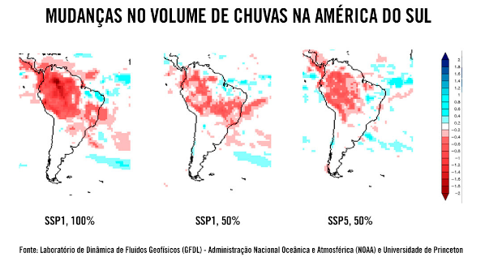
DESMATAMENTO E CHUVA NA AMÉRICA DO SUL
MODELO DE CLIMA – LAB. FLUIDO DINÂMICA GEOFÍSICA [GFDL]
mm/dia
CENÁRIOS CLIMÁTICOS ATÉ 2050 MODELO DE CLIMA DO GFDL.
SSP1 = SUSTENTABILIDADE; SSP5 = CONTINUA IGUAL AO ATUAL.
PARIS 2015: “SHARED SOCIO ECONOMIC PATHWAYS”[SSP]
17/10/2019 – LINK: https://piaui.folha.uol.com.br/o-mundo-sem-amazonia

Slide 17
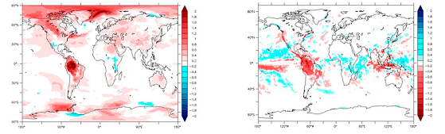
IMPACTOS DO DESMATAMENTO NO CLIMA GLOBAL
MODELO DE CLIMA DO GFDL
TEMPERATURA GLOBAL
CHUVA GLOBAL
AUMENTA 0,25°C
MENOS 25% NO BRASIL
mm/dia
CENÁRIOS CLIMÁTICOS ATÉ 2050 MODELO DE CLIMA DO GFDL.
SSP1 = SUSTENTABILIDADE PORÉM COM DESMATAMENTO TOTAL [?].
17/10/2019 – LINK: https://piaui.folha.uol.com.br/o-mundo-sem-amazonia

Slide 18
ORIGEM DAS PREVISÕES CATASTRÓFICAS? MODELOS CLIMÁTICOS E SEUS PROBLEMAS !
NÃO REPRODUZEM O CLIMA GLOBAL, EX.: PERÍODO 1916-1945
CICLO HIDROLÓGICO: PARAMETRIZAÇÃO DIFÍCIL, IMPOSSÍVEL?
PROPRIEDADES E COBERTURA DE NÚVENS; CHUVA
OCEANOS (71% DA SUPERFÍCIE DA TERRA)
ARMAZENAMENTO DE CALOR , EL NIÑOS, ODP...
TRANSPORTE DE CALOR PARA FORA DOS TRÓPICOS
A GRADE DOS MCG É UM FILTRO, ELIMINA TODOS FENÔMENOS INFERIORES A 2 VEZES SEU TAMANHO, DE ACORDO COM O TEOREMA DE AMOSTRAGEM DE NYQUIST
Notes:
18

Slide 19
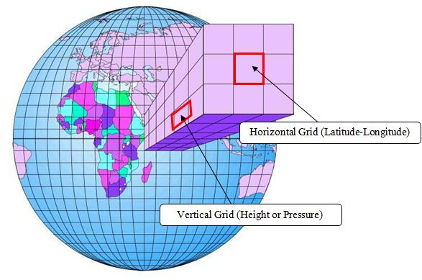
REPRESENTAÇÃO DO PLANETA NO COMPUTADOR
GRADE DE MODELOS DE CLIMA GLOBAL (MCG)
Ponto de Grade
Grade Horizontal (latitude-longitude)
Grade Vertical (altura ou pressão)
ESPAÇAMENTO ENTRE PONTOS DE GRADE HORIZONTAL: 1° LAT X 1° LONG

Slide 20
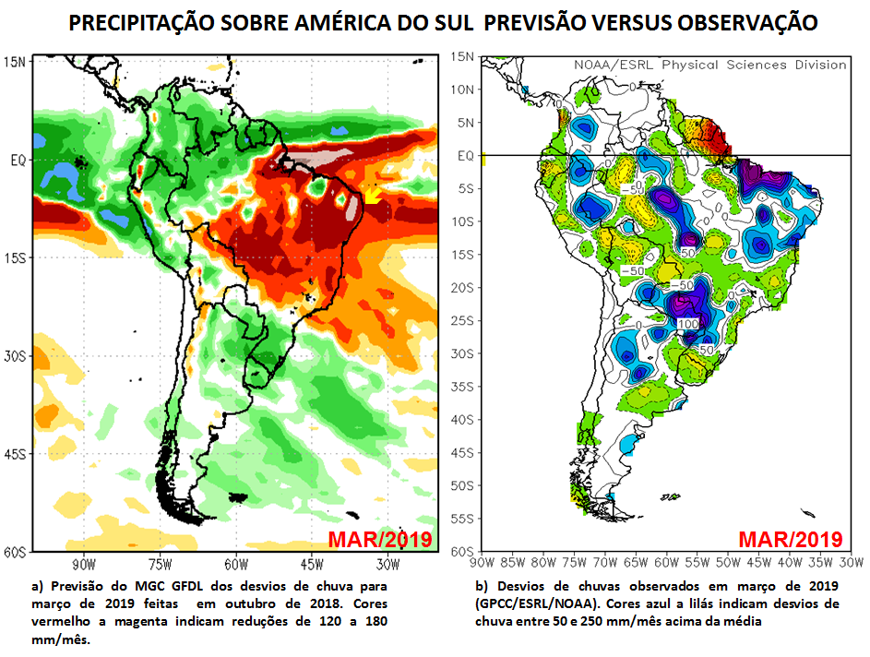
5 [CINCO] MESES APENAS!

Slide 21
AMAZÔNIA E O CICLO DE CARBONO
GRANDE FILTRO: AMAZÔNIA NÃO É O PULMÃO DO MUNDO! ADMITINDO QUE OS DADOS OBTIDOS NA AMAZÔNIA CENTRAL DURANTE O EXPERIMENTO ABLE-2B EM 1987 POSSAM SER GENERALIZADOS PARA TODA A AMAZÔNIA, A FLORESTA ESTARIA ABSORVENDO CERCA DE 4,4 GtonC/ano POR MEIO DA FOTOSSÍNTESE, CERCA DE 45% DO QUE FOI EMITIDO PELA HUMANIDADE EM 2020

Slide 22



AMAZÔNIA E O CICLO DE CARBONO
13 $≤ Q≤950MtC/ano$
COMPARAÇÃO: ALEMANHA = 700MtC/ano E JAPÃO = 1.100MtC/ano
NA HIPÓTESE ABSURDA DE SE DESMATAR E QUEIMAR TODO BIOMA AMAZÔNIA, SERIAM EMITIDAS 75 GtonC, EQUIVALENTE A 35 ppmv.
A HUMANIDADE EMITE ESSA QUANTIDADE EM MENOS DE 8 ANOS!
ADMITIU-SE DENSIDADE DE BIOMASSA IGUAL A 300 ton/ha.

Slide 23
DESMATAMENTO: EFEITOS LOCAIS

Slide 24
DESMATAMENTO: EFEITOS LOCAIS
ASSORIAMENTO DOS RIOS, MUDANÇA NA QUALIDADE DA ÁGUA AFETANDO TODA A VIDA QUE DELA DEPENDE

Slide 25
EM RESUMO,
A BACIA AMAZÔNICA ESTÁ EM EQUILIBRIO CLIMÁTICO, OU
SEJA, DA UMIDADE QUE ENTRA NA BACIA PELA ATMOSFERA E SE TRANSFORMA EM CHUVA LOCAL, METADE É DEVOLVIDA AO OCEANO ATLÂNTICO PELO RIO AMAZONAS E A OUTRA METADE É DEVOLVIDA PARA A ATMOSFERA POR MEIO DA EVAPOTRANSPIRAÇÃO.
A FLORESTA NÃO PRODUZ ÁGUA! ÁRVORES APENAS RECICLAM ÁGUA DE CHUVAS ANTERIORES ARMAZENADA NO SOLO. A FLORESTA EXISTE PORQUE CHOVE E NÃO O CONTRÁRIO.
DESMATAMENTO DA AMAZÔNIA NÃO INTERFERE NA DISTRIBUIÇÃO DA CHUVA NO RESTANTE DA AMÉRICA DO SUL. A FONTE DE UMIDADE PARA REGIÕES FORA DA AMAZÔNIA NÃO É A FLORESTA E SIM UMIDADE PROVENIENTE DO OCEANO ATLÂNTICO TROPICAL.
COM RELAÇÃO AO BALANÇO DE CARBONO REGIONAL, COM DADOS
OBSERVADOS [ABLE-2B, 1987] , ESTIMA-SE QUE O BIOMA AMAZONIA ABSORVA 4,4 GtC/ano POR FOTOSSÍNTE, ~45% EMISSÕES HUMANAS [ESTIMADAS EM CERCA DE 10 GtC/ano]. EMISSÕES NATURAIS: 200±40GtC/a, ABSORÇÃO DE ~2% DAS EMISSÕES NATURAIS.

Slide 26
MAS, O DESENVOLVIMENTO REGIONAL
EM HARMONIA COM MEIO AMBIENTE É POSSÍVEL?
TRÊS PILARES BÁSICOS:
ÁGUA
ENERGIA ELÉTRICA
ESCOAMENTO DA PRODUÇÃO

Slide 27
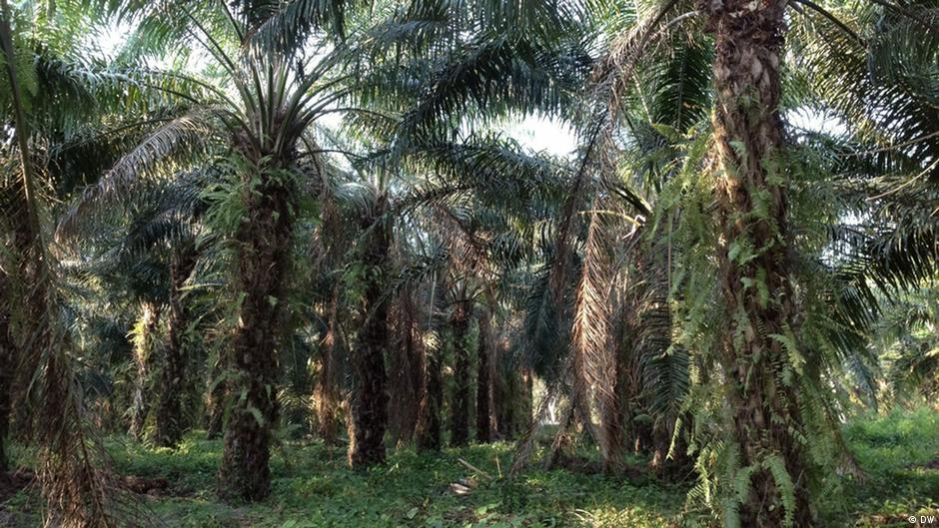
GERAÇÃO DE ENERGIA ELÉTRICA ISOLADA COM MOTORES QUE QUEIMAM ÓLEO VEGETAL PURO, SEM MODIFICAÇÃO
ÓLEO DE PALMÁCEAS NATIVAS: BURITI, MACAÚBA, PATAUÁ.........
ÓLEO DE PALMA [ELAEIS GUINEENSIS = DENDÊ] , EMBORA EXÓGENA, É A PALMÁCEA MAIS ESTUDADA NOS ÚLTIMOS 70 ANOS E BEM ADAPTADA AO BRASIL. APRESENTA UM POTENCIAL SUPERIOR A 5 TONELADAS DE ÓLEO POR HECTARE POR ANO. DIZ-SE QUE A AMAZÔNIA LEGAL TENHA CERCA DE 340.000KM² DE ÁREAS DEGRADADAS, TERRITÓRIO EQUIVALENTE AO DA ALEMANHA. SE RECUPERADAS INTEGRALMENTE COM PLANTAÇÕES DE DENDÊ, PODERIA PRODUZIR 1,2 BILHÕES DE BARRIS DE ÓLEO COMBUSTIVEL POR ANO [3,3 MILHÕES DE BARRIS POR DIA], SEM NECESSIDADE DE REFINO, CICLO DE CARBONO FECHADO, E SEM EMITIR DIÓXIDO DE ENXOFRE [SO₂ ] EM SUA QUEIMA, POLUENTE CAUSADOR DE DOENÇAS RESPIRATÓRIAS E CHUVA ÁCIDA. COMO O PETRÓLEO, O OVP É FACILMENTE TRANSPORTÁVEL PARA TODO TERRITÓRIO NACIONAL.
TRÊS PILARES FUNDAMENTAIS PARA O DESENVOLVIMENTO REGIONAL
ÁGUA
ENERGIA ELÉTRICA
ESCOAMENTO DA PRODUÇÃO

Slide 28
ESCOAMENTO DA PRODUÇÃO
QUAL É A MELHOR MODALIDADE DE TRANSPORTE?
VAI DEPENDER DO PRODUTO A SER TRANSPORTADO E DA POSIÇÃO GEOGRÁFICA DA CADA LOCALIDADE. PARA ALGUMAS, SERIA O FLUVIAL; OUTRAS, RODOVIÁRIO/FERROVIÁRIO. AS LOCALIDADES DE DIFÍCIL ACESSO PORERIAM CONTAR COM:
BALÃO DIRIGÍVEL ?

Slide 29
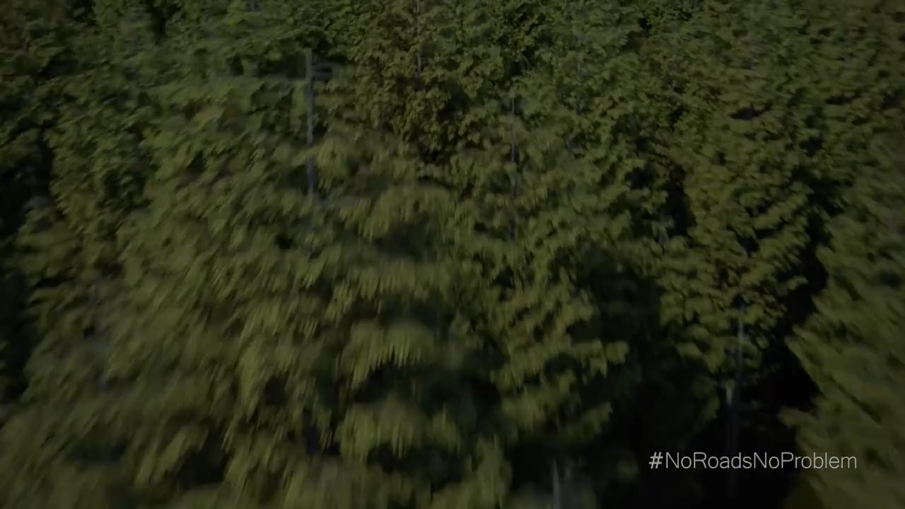

Slide 30
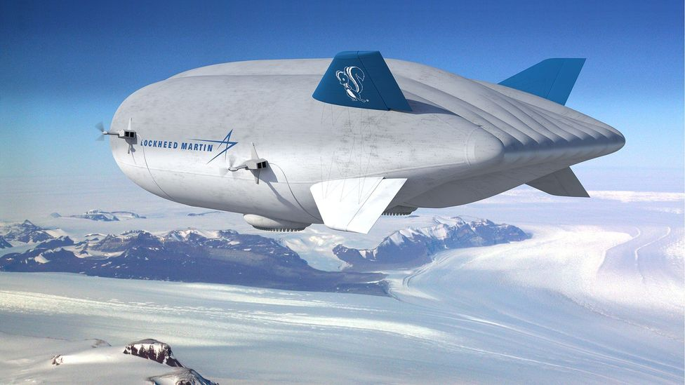
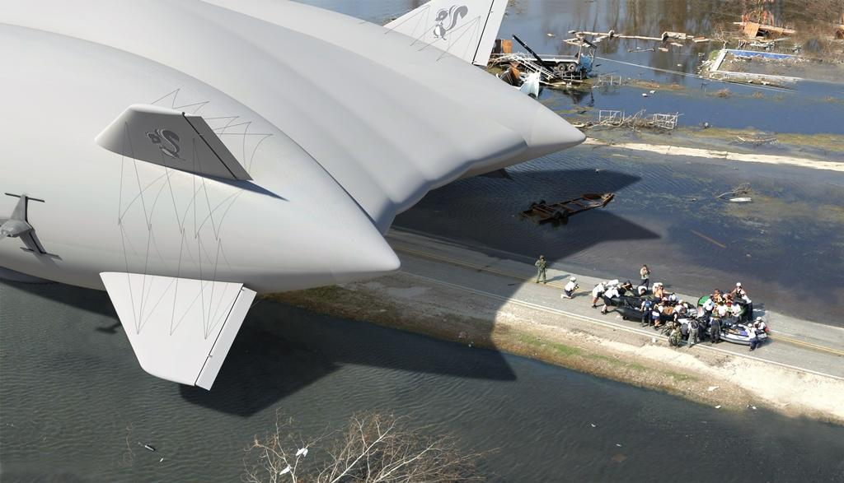
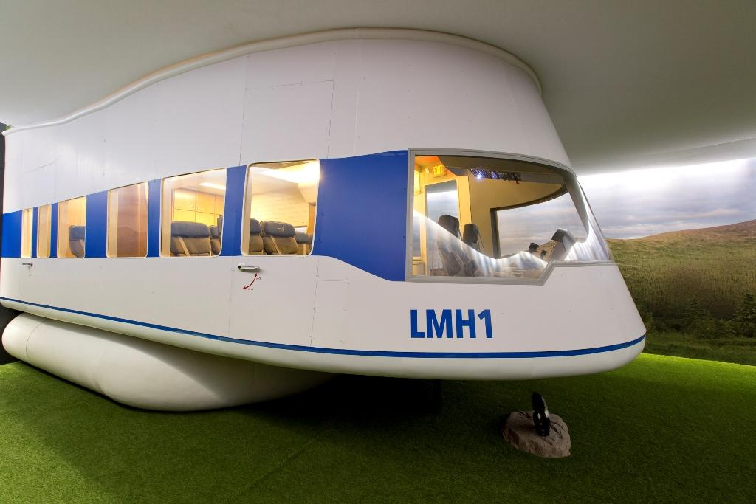
EXEMPLO: LOCKHEED MARTINS LMH-1
TRANSPORTA 21 TONS DE CARGA
19 PASSAGEIROS
2 TRIPULANTES
VELOCIDADE CRUZEIRO: 110 KM/H [60KNOTS]
DESLOCAMENTO VERTICAL
DECOLA E ATERRIZA EM QUALQUER LUGAR, ATÉ SOBRE A ÁGUA [AIR CUSHION LANDING SYSTEM]
NÃO PRECISA DE ESTRADAS E AEROPORTOS!

Slide 31
FIM

